Slide 1
دستورات پرکاربرد در شبکه
رضا آرانی کاشانی
درس آزمایشگاه شبکه های کامپیوتری
استاد غلام نژاد
دانشگاه آزاد اسلامی واحد تهران مرکزی
نیم سال اول ۹۵-۹۶

Slide 2
سلام!

Slide 3
مقدمه ای بر خط فرمان
توضیخ مختصر درباره خط فرمان

Slide 4
خط فرمان؟
رابط متنی شما و کامپیوتر (درمقابل رابط گرافیکی)
خواندن دستورات شما
درخواست از سیستم عامل برای اجرای دستورات

Slide 5
برخی قابلیت ها
اجرای کار‌های معمول در سیستم عامل
خودکار سازی کارها ( با استفاده از script ها)
بهره گیری از چندین دستور ساده برای انجام کارهای پیچیده

Slide 6
مزایا
رابط متنی
سرعت و قدرت بیشتری دارد
رابط گرافیکی کند تر از رابط متنی است و نمی توان همه کار با آن انجام داد

Slide 7


؟

Slide 8
خط فرمان در سیستم عامل ها

Slide 9

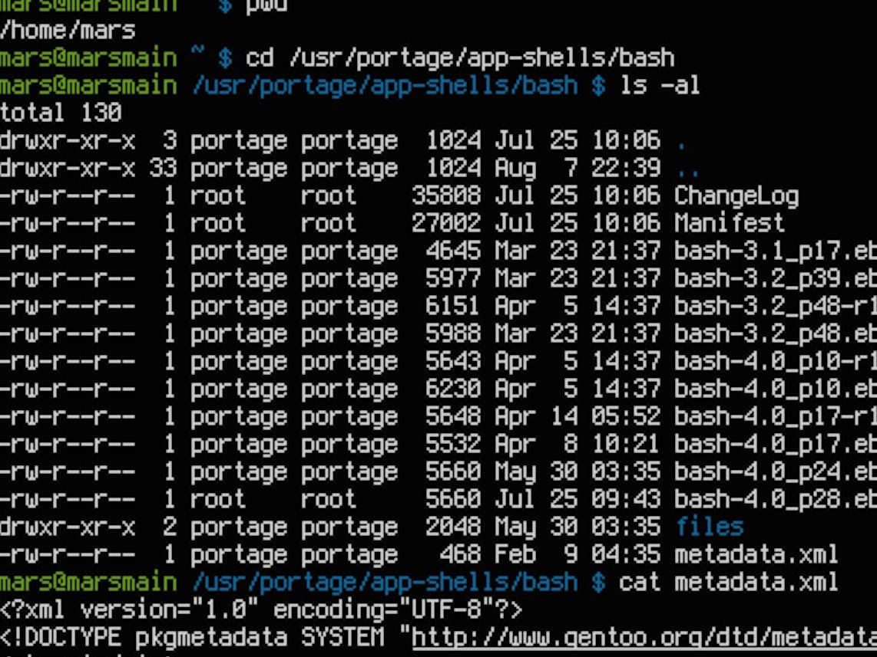
خانواده یونیکس
BASH:

Slide 10


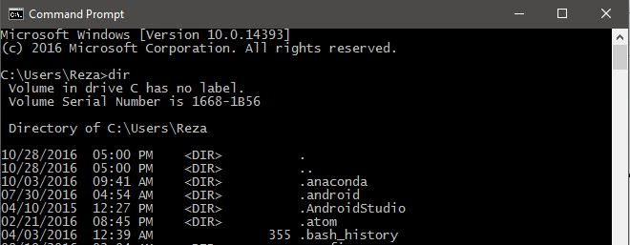
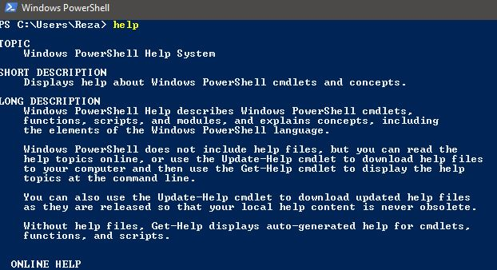
خانواده ویندوز
Command prompt (cmd.exe)
Windows PowerShell
Notes:
PowerShell (including Windows PowerShell and PowerShell Core) is a task automation and configuration management framework from Microsoft, consisting of a command-line shell and associated scripting language built on the .NET Framework.

Slide 11
باز کردن خط فرمان ویندوز
تایپ عبارت cmd در منوی استارت
باز کردن run و اجرای cmd

Slide 12
بررسی چند دستور پرکاربرد
معرفی دستورها و سوییچ (گزینه) های آنها

Slide 13
رویه بررسی دستورات
معرفی دستور
تشریح کاربرد دستور و عملکرد آن
بررسی سوییچ ها
معرفی سوییچ ها وگزینه های مختلف دستور
اجرای دستور
>> C:\ _
اجرای دستور و مشاهده نتایج

Slide 14
ping
معرفی
بررسی روشن و فعال بودن و درنتیجه قابل دسترس کامپیوتر مقصد با (IP یا Hostname)
بررسی مدت زمان رسیدن بسته های TCP/IP به کامپیوتر مقصد
نحوه استفاده (targetـname آدرس IP یا Hostname کامپیوتر مقصد است):
C:\> ping target_name

Slide 15
ping
معرفی برخی سوییچ ها
01
ping -t
تا زمانی که کاربر آن را متوقف کند به ping ادامه می‌دهد.
02
ping -a
نام هاست متناظر با IP داده شده را نمایش می‌دهد
03
ping –n [count]
تعداد دفعات ارسال بسته ping و دریافت پاسخ را با عدد count مشخص می‌‎کند. پیشفرض: 4
ping
04
ping –l [size]
حجم بسته ارسالی را مشخص می‌کند. پیشفرض: 32
05
ping –i [TTL]
مدت زمان زنده(معتبربودن) بسته (Time To Live /TTL) را مشخص می‌کند.
06
ping –w [timeout]
مدت زمان انتظار برای دریافت پاسخ را برحسب میلی ثانیه مشخص می‌کند

Slide 16
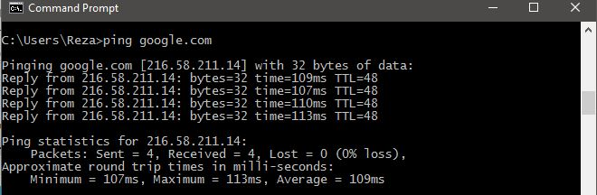
ping
>> C:\ _
اجرای دستور
برای اجرای این دستور می‌توانید در صورت دسترسی به اینترنت، یک سرور اینترنتی را امتحان کنید و در غیر این صورت اگر به شبکه محلی متصل هستید یکی از کامپیوتر های درون شبکه را امتحان نمایید.دقت کنید که ممکن است لازم باشد تا firewall ویندوز را خاموش کنید.

Slide 17
ipconfig
معرفی
بررسی وضعیت پیکربندی TCP/IP در کامپیوتر های سرویس دهنده و گیرنده با سیستم عامل ویندوز
بررسی صحت سرویس های DNS و DHCP
درصورت اجرای این دستور بدون سوییچ اطلاعات برای هر کدام از آداپتور های شبکه به نمایش در خواهد آمد:
IP Address
Subnet mask
Default gateway
Domain

Slide 18
ipconfig
معرفی برخی سوییچ ها
علاوه بر اطلاعات اشاره شده در قسمت معرفی، آدرس MAC کارت شبکه و نیز اطلاعات DHCP را نیز نمایش می‌دهد.
01
‌/all
02
/release [adapter]
IP را آزاد می‌کند. اگر بدون نام کارت شبکه استفاده نشود، IP همه کارت ها را آزاد میکند.
03
یک IP جدید از DHCP درخواست می‌کند. اگر نام کارت استفاده نشود، برای همه کارت‌ها IP جدید درخواست می‌کند.
/renew [adapter]
04
/flushdns
محتویات DNS Resolver Cache را خالی می‌کند
ipconfig
05
/registerdns
تمامی اطلاعات DNS را تازه می‌کند و دوباره اسامی و IP ها را ثبت می‌کند.
06
/displaydns
محتویات DNS Resolver Cache را نشان می‌دهد.
07
/showclassid [adapter]
DHCP Class ID مجاز برای کارت مشخص شده را نمایش می‌دهد.
08
/setclassid [adapter] [classidtoset]
DHCP Class ID مجاز برای کارت مشخص شده را تغییر می‌دهد.
Notes:
registerdns : Initiates manual dynamic registration for the DNS names and IP addresses that are configured at a computer. You can use this parameter to troubleshoot a failed DNS name registration or resolve a dynamic update problem between a client and the DNS server without rebooting the client computer. The DNS settings in the advanced properties of the TCP/IP protocol determine which names are registered in DNS.
https://www.microsoft.com/resources/documentation/windows/xp/all/proddocs/en-us/ipconfig.mspx?mfr=true
page 629 : DNS Cache

Slide 19
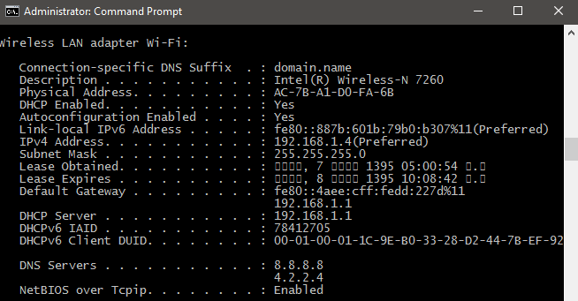
ipconfig
>> C:\ _
اجرای دستور
برای اجرای این دستور می‌توانید با سوییچ /all همه اطلاعات کارت های شبکه را ببینید و یا با سوییچ های /renew و /release عملکرد DHCP را بررسی کنید. همچنین می‌توانید برای پاک کردن DNS cache هنگامی که یک رکورد قدیمی به روز شده است این دستور را با سوییچ /flushdns استفاده کنید.

Slide 20
tracert
معرفی
پیداکردن مسیر بین دو دستگاه درون شبکه
با پروتکل ICMP یک بسته Echo request فرستاده و از هر دستگاهی که بگذرد یک بسته Echo reply به دستگاه ما ارسال می‌شود.
گام‌های طی شده تا مقصد، زمان رفت، برگشت، IP و Hostname دستگاه پاسخ دهنده در هر مرحله را نشان می‌دهد.
درصورت عدم موفقیت در رسیدن به مقصد با request timeout های متوالی و متوقف شدن عملیات به ما اطلاع می‌دهد.

Slide 21
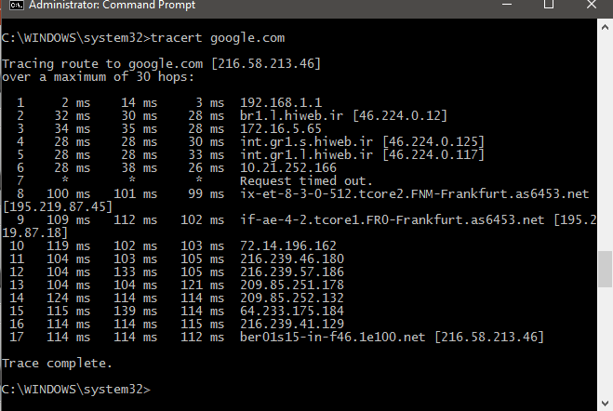
tracert
>> C:\ _
اجرای دستور
برای استفاده از این دستور هنگامی که به اینترنت متصل هستید می‌توانید یک آدرس اینترنتی را امتحان کنید و یا در شبکه محلی نحوه راهیابی تا آدرس مقصد را ببینید.
هنگام عدم موفقیت در اجرای این دستور می‌توان مشخص کرد که تا کجای شبکه درست کار می‌کند که عیب یابی از گره های بعدی صورت گیرد. ازجمله عوامل شکست آن می‌توان اشکال در جدول مسیریابی و یا خرابی اتصال گره را عنوان کرد.
در صورت موفقیت در پایان عبارت trace complete نمایش داده می‌شود.

Slide 22
netstat
معرفی
network statistics: آمار و اطلاعات شبکه، اتصالات به داخل و خارج را نشان می‌دهد.
جهت پیدا کردن اشکالات در شبکه و نیز به عنوان ابزار اندازه گیری میزان داده رد و بدل شده استفاده می‌شود.
در خروجی آن اطلاعات زیر به تفکیک هر اتصال دیده می‌شود:
پروتکل (TCP / UDP)
آدرس محلی و پورتی که برای اتصال استفاده شده است
آدرس خارجی و پورتی که برای اتصال به آن استفاده شده است.
حالت اتصالات TCP

Slide 23
netstat
معرفی برخی سوییچ ها
نمایش اتصالات TCP و UDP
01
‌-a
02
-b
نمایش برنامه سازنده و یا استفاده کننده هر اتصال
03
نمایش آمار مربوط به Ethernet
-e
04
-f
نمایش FQDN (Fully Qualified Domain Name) برای اتصالات خارجی
netstat
05
-n
نمایش آدرس ها و پورت ها به صورت عددی
06
-o
نمایش process ID مربوط به هر اتصال
07
-p [proto]
نمایش آمار مربوط به یک پروتکل خاص
08
-s
نمایش آمار به تفکیک پروتکل
Notes:
registerdns : Initiates manual dynamic registration for the DNS names and IP addresses that are configured at a computer. You can use this parameter to troubleshoot a failed DNS name registration or resolve a dynamic update problem between a client and the DNS server without rebooting the client computer. The DNS settings in the advanced properties of the TCP/IP protocol determine which names are registered in DNS.
https://www.microsoft.com/resources/documentation/windows/xp/all/proddocs/en-us/ipconfig.mspx?mfr=true
page 629 : DNS Cache

Slide 24
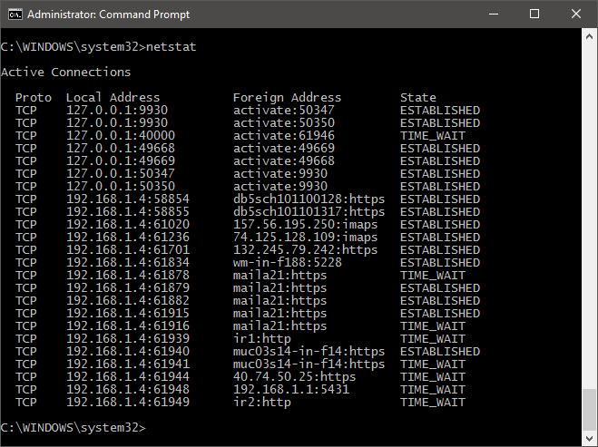
netstat
>> C:\ _
اجرای دستور
برای استفاده از این دستور هنگامی که به اینترنت یا شبکه محلی متصل هستید، با هرکدام از سوییچ های دلخواه خود این دستور را اجرا کنید.

Slide 25
getmac
معرفی
نمایش آدرس فیزیکی کارت شبکه
نمایش پروتکل های مربوطه
Notes:
A media access control address (MAC address) of a computer is a unique identifier assigned to network interfaces for communications at the data link layer of a network segment. MAC addresses are used as a network address for most IEEE 802 network technologies, including Ethernet and WiFi. Logically, MAC addresses are used in the media access control protocol sublayer of the OSI reference model.
MAC addresses are most often assigned by the manufacturer of a network interface controller (NIC) and are stored in its hardware, such as the card's read-only memory or some other firmware mechanism

Slide 26
getmac
معرفی برخی سوییچ ها
01
/s [target]
اجرای دستور روی کامپیوتر دیگر (Hostname / IP)
getmac
02
/u [Domain/User]
دستور را با نام کاربر و دامنه مشخص شده اجرا می‌کند
03
/p [Password]
کلمه عبور کاربر مورد نظر برای اجرای دستور
Notes:
https://technet.microsoft.com/en-us/library/bb490913.aspx
/u Domain \ User : Runs the command with the account permissions of the user specified by User or Domain\User. The default is the permissions of the current logged on user on the computer issuing the command.

Slide 27
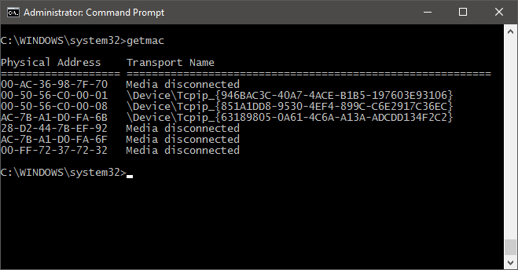
getmac
>> C:\ _
اجرای دستور
این دستور را می‌توانید بدون سوییچ برای دیدن MAC Address کارت شبکه خود و یا با سوییچ /s برای MAC Address کامپیوتر های موجود در شبکه اجرا کنید

Slide 28
sfc
معرفی
System File Checker: بررسی نسخه و صحت فایل های سیستمی و محافظت شده ویندوز
ترمیم و جایگزینی فایل های معیوب با نسخه های اصلی
Notes:
install nonsense and your system gets dirty,
If sfc discovers that a protected file has been overwritten, it retrieves the correct version of the file from the %systemroot%\system32\dllcache folder, and then replaces the incorrect file.

Slide 29
sfc
معرفی برخی سوییچ ها
01
/scannow
بلافاصله اسکن را شروع کرده و در صورت لزوم به ترمیم فایل های محافظت شده ویندوز میپردازد
sfc
02
/scanboot
با هر بار راه اندازی سیستم، عملیات اسکن و ترمیم را انجام می‌دهد.
03
/verfiyonly
با این سوییچ فقط عملیات اسکن انجام می‌شود و ترمیم صورت نمی‌گیرد.

Slide 30
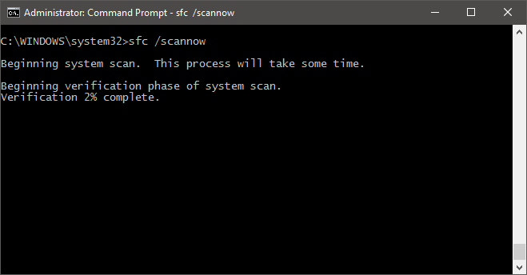
sfc
>> C:\ _
اجرای دستور
هنگام اجرای این دستور باید حتما در گروه کاربران Administrator باشید
این دستور هنگام اجرا به زمان زیادی نیازمند است.
اگر در هنگام اسکن و یا ترمیم فایل ها مشکلی وجود داشته باشد گزارش آن در یک فایل ذخیره می‌شود که به شما اعلام خواهد شد

Slide 31
systeminfo
معرفی
System information: این دستور گزارش کاملی از تجهیزات سخت افزاری و سیستم نشان می‌دهد.
Notes:
install nonsense and your system gets dirty,
If sfc discovers that a protected file has been overwritten, it retrieves the correct version of the file from the %systemroot%\system32\dllcache folder, and then replaces the incorrect file.

Slide 32
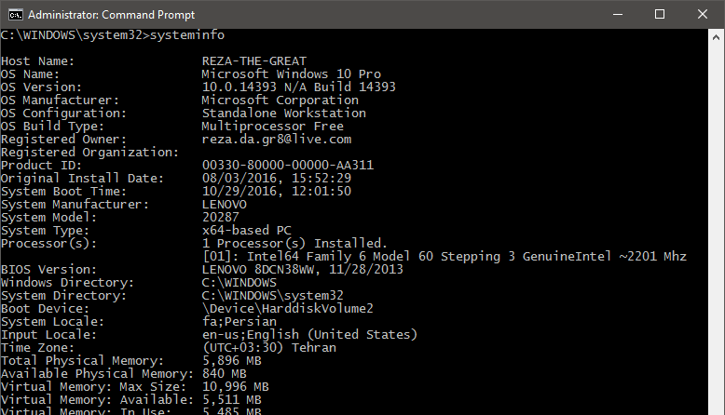
systeminfo
>> C:\ _
اجرای دستور
با اجرای این دستور اطلاعات جامعی از سیستم عامل و سخت افزار های سیستم خود بگیرید

Slide 33
whoami
معرفی
who am i?: نام دامنه، نام رایانه، نام کاربر و نام گروه هایی که کاربر عضو آن می‌باشد را نشان می‌دهد
Notes:
install nonsense and your system gets dirty,
If sfc discovers that a protected file has been overwritten, it retrieves the correct version of the file from the %systemroot%\system32\dllcache folder, and then replaces the incorrect file.

Slide 34
whoami
معرفی برخی سوییچ ها
01
/user
نمایش نام کاربر به همراه نام دامنه
02
/groups
نمایش نام گروه هایی که کاربر عضو آن‌هاست
03
/priv
نمایش مجوزهای امنیتی که به کاربر داده شده است مانند نصب و حذف برنامه ها، shutdown کردن سیستم، ...
whoami
04
/fqdn
نمایش نام کابر به صورت FQDN در صورتی که کاربر عضو دامنه باشد
05
/logonid
نمایش logon ID کاربر در ویندوز
06
/all
نمایش تمامی موارد قابل نمایش به کاربر شامل موارد بالا و دیگر موارد

Slide 35
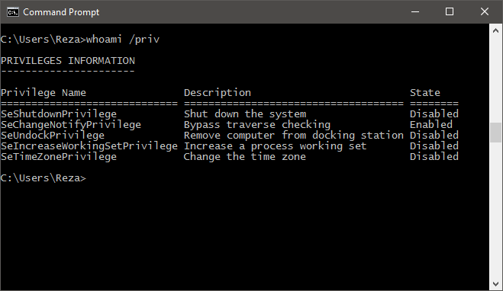
whoami
>> C:\ _
اجرای دستور
هنگام اجرای این دستور اگر جز کاربران Administrator باشید با استفاده از سوییچ /all یا /priv تمامی دسترسی های این دسته از کاربران را می‌توانید ببینید و درغیر این صورت، مجوز های مربوط به گروه کاربری خودتان نمایش داده خواهد شد.

Slide 36
net
معرفی
مدیریت تمامی ابعاد شبکه و تنظیمات آن مانند اشتراک گذاری ها، چاپ ها، کاربران شبکه،‌ ....
سرعت بخشیدن به بسیاری از اعمال در ویندوز که در حالت عادی با رابط گرافیکی زمان بیشتری را مصرف خواهد کرد.
Notes:
https://www.lifewire.com/net-command-2618094

Slide 37
net
معرفی برخی سوییچ ها(۱)
01
help [command]
نمایش راهنما. اگر command وارد شود راهنمای دستور مربوطه نمایش داده می‌شود
02
Computer [COMPUTER_NAME] [/ADD | /DEL]
اضافه یا کم کردن کامپیوتر ها به دامنه
03
Accounts
نمایش وضعیت حساب های کاربری مانند مشخصات کلمه عبور
04
file
نمایش فایل های باز در صورت در حال اجرا بودن سرور
net
05
helpmsg
نمایش جزییات خطا کدهای خطا در هنگام اجرای دستورات net
06
start
اجرای یک سرویس به صورت دستی
07
pause
توقف و تعلیق اجرای یک سرویس ویندوز
08
continue
سرویسی که توسط pause معلق شده را دوباره به حالت اجرا درمی‌آورد
Notes:
net file closes a open file and removes file locks. when used without options, it lists the open files on a server. the listing includes the identification number assigned to an open file, the pathname of the file, the username, and the number of locks on the file.
this command works only on computers running the server service.
net name, send removed with vista onward
For example, when executing net group on a standard Windows workstation, you'll receive a 3515 help message. To decode this message, type net helpmsg 3515 which displays "This command can be used only on a Windows Domain Controller." on screen.
By using Local Users and Groups, you can limit the ability of users and groups to perform certain actions by assigning rights and permissions to them. A right authorizes a user to perform certain actions on a computer, such as backing up files and folders or shutting down a computer.

Slide 38
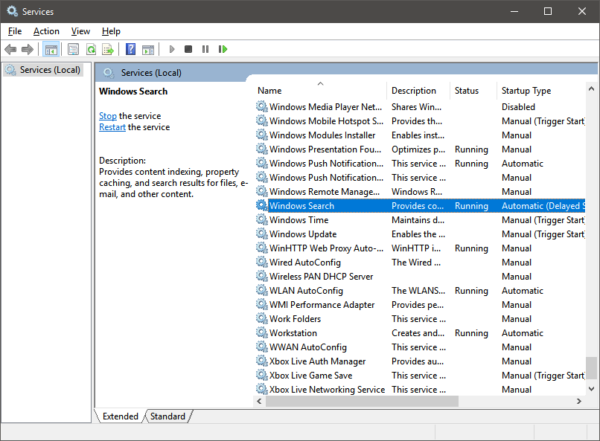
سرویس؟
برنامه ای که در پشت پرده در حال اجراست!
Notes:
n Windows NT operating systems, a Windows service is a computer program that operates in the background. It is similar in concept to a Unix daemon. A Windows service must conform to the interface rules and protocols of the Service Control Manager, the component responsible for managing Windows services
ecause Windows services operate in the context of their own dedicated user accounts, they can operate when a user is not logged on.
https://en.wikipedia.org/wiki/Windows_service

Slide 39
net
معرفی برخی سوییچ ها(۲)
09
stop
سرویس را کاملا متوقف می‌کند.
نمایش زمان time-server در صورت استفاده به تنهایی. نمایش/همگام سازی زمان با computername
10
time [\\computername]
11
view
نمایش منابع موجود در شبکه
12
statistics [server/workstation]
آمار (خطا ها، فایل های دسترسی پیدا شده، ...)
net
13
share
نمایش منابع محلی سرویس server
14
localgroup
نمایش و ویرایش گروه های محلی
15
user
مدیریت کاربران*
16
use
نمایش اطلاعات منابع به اشتراک گذاشته شده در شبکه، اتصال و یا قطع به شبکه*
Notes:
view: view shares if connected

Slide 40
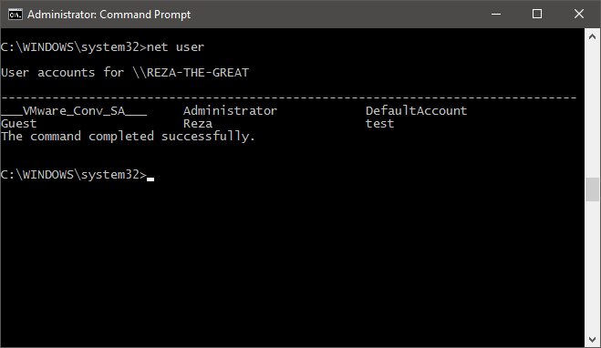
net user
>> C:\ _
اجرای دستور
با اجرای این دستور به همین صورت لیست کاربران نمایش داده می‌شود.
برای اضافه کردن کاربر به این صورت عمل می‌کنیم:
net user [username] [password] /add
برای حذف کاربر از این دستور به این شکل استفاده میشود:
net user [username] /delete

Slide 41
net use
>> C:\ _
اجرای دستور
برای وصل شدن به یک کامپیوتر در شبکه با دانستن نام کاربری و کلمه عبور می‌توانیم به شکل زیر از این دستور استفاده کنیم:
net use [\\computername]\[sharename] “[password]” /user:”[username]”
که در آن [computername] آدرس IP یا hostname کامپیوتر مقصد و [sharename] نام فولدری است که share شده.
حالا برای این که share مورد نظر را به یک network drive نسبت بدهیم تا در دسترس باشد از این شکل دستور استفاده می‌کنیم:
net use *[\\computername]\[sharename] “[]”
در این حالت [sharename] به عنوان اخرین درایو در سیستم قرار می‌گیرد.
برای حذف این درایو از دستور به شکل زیر استفاده می‌کنیم
net use /delete [driveletter]
که driveletter نام درایو شبکه ای ماست (E:, F:, G:, …)

Slide 42
nslookup
معرفی
name server lookup ابزاری است که به مدیران شبکه امکان تست و رفع اشکال سرویس DNS را می‌دهد.
بدست آوردن اطلاعات دامنه ها از name server های مختلف(اطلاعات موجود در ZoneFile مربوط به دامنه)
دو حالت غیر interactive برای اجرای دستور تکی و حالت interactive برای ماندن در محیط برنامه برای اجرای دستورات بیشتر

Slide 43
nslookup
>> C:\ _
اجرای دستور
برای اجرای این دستور به صورت غیر interactive از شکل زیر استفاده کنید:
nslookup [hostname] [server]
دستور پس از اجرا شدن با توجه به تنظیمات TCP/IP کامپیوتر، DNS پیش فرض کامپیوتر را به عنوان سرور انتخاب کرده و سعی می‌کند با استفاده از ارسال درخواست Reverse نام سرور را پیدا کرده و به شما نمایش دهد.
در صورت عدم موفقیت unknown نمایش می‌دهد.
برای خروج Ctrl+C را استفاده می‌کنیم.

Slide 44
پایان!
ممنون!
aranix.ir/net

